Slide 1
Vodna šola in vrtec spodbujata pitje vode iz pipe in zmanjševanje uporabe plastike
Martina Bratuž, OŠ Milojke Štrukelj in Tanja Bordon, Celostno izobraževanje o prehrani

Slide 2
Zakaj Vodne šole in vrtci?
Celoletni projekt z izobraževalnimi srečanji, ki se začne septembra, vključuje mentorja šole
Ker boste z izredno majhno spremembo, z rednim pitjem vode iz pipe, naredili ogromno za zdravje otrok in za okolje, ker zmanjšamo rabo plastike.
Vodne šole so se začele na Dunaju, so večkrat nagrajen projekt, v Slovenijo so prišle kot Erasmus + projekt, prenos inovacije.
Bistvena razlika med šolami, kjer otroke spodbujate k pitju je, da tu učitelji ne samo spodbujajo, ampak redno pijejo skupaj z otroci v vodnih odmorih in so zgled.
Kar nam je dragoceno, varujemo. Otroci spoznavajo kako dragocena je voda za naravo, za zdravje, skozi zgodovino kraja, kot navdih v umetnosti – brez vode res ni življenja :)) celoletno vodno potovanje zaključijo s praznikom vode, kamor povabijo tudi ostale - z Vodnim dnem.

Slide 3
Nekaj rezultatov sodelujočih šol:
Otroci radi sodelujejo, št. otrok, ki prinašajo sladke pijače v šolo, se zmanjša
Tudi ostali družinski člani popijejo več vode iz pipe.
Prijetno so presenetili tudi zelo pozitivni odzivi staršev, saj so podprli vključenost šole v projekt, ki otroke tudi okoljsko ozavešča in dejali da si želijo nadaljevanja.
Otroci pa se med ostalim bolj zavedajo tudi problema onesnaženja okolja s plastiko.

Slide 4
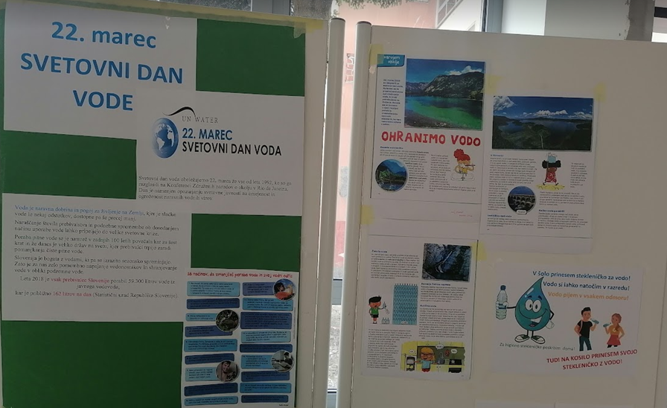
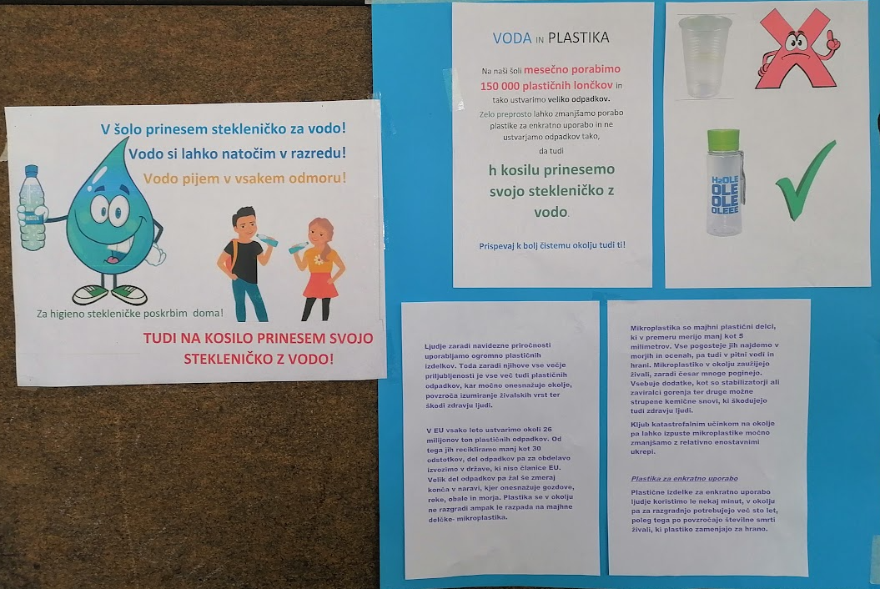
Začetki na OŠ Milojke Štrukelj Nova Gorica
2020/21- Pirati plastike onesnaževanje voda s plastiko
Velika poraba plastičnih lončkov zaradi prenove kuhinje (do 15.000/mesec)
2021/22- Ideja! Postanimo Voda šola
predstavitev kolektivu in vključitev v Zdravo šolo
promocija med učenci in spodbuda k pitju vode
iz lastnih bidončkov in ne iz plastičnih lončkov
obvestilo staršem (skrb za zdravo prehrano, gibanje in pitje vode)
iskanje sponzorja za nakup bidončkov
(900 otrok, 130 zaposlenih)

Slide 5
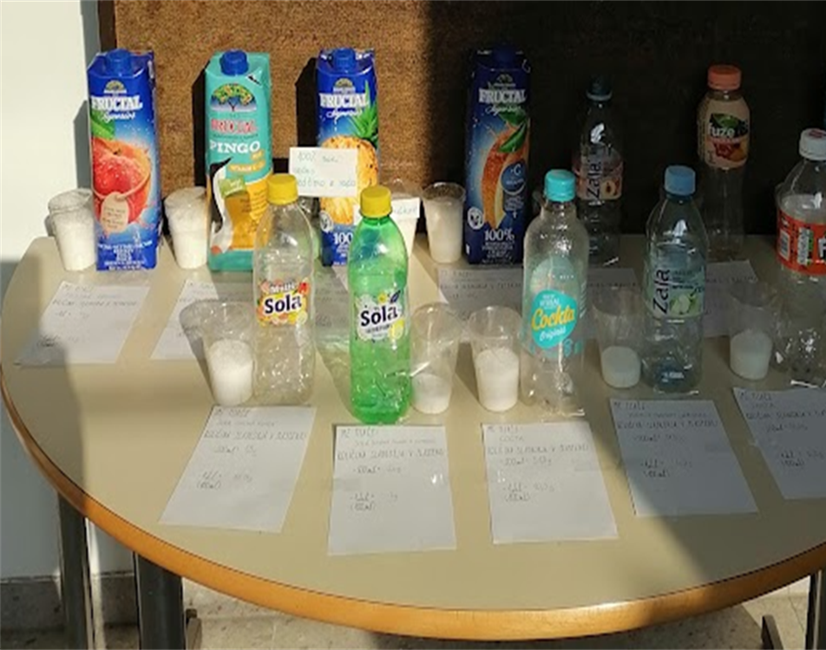
raziskovanje pijač- vsebnost sladkorja

Slide 6
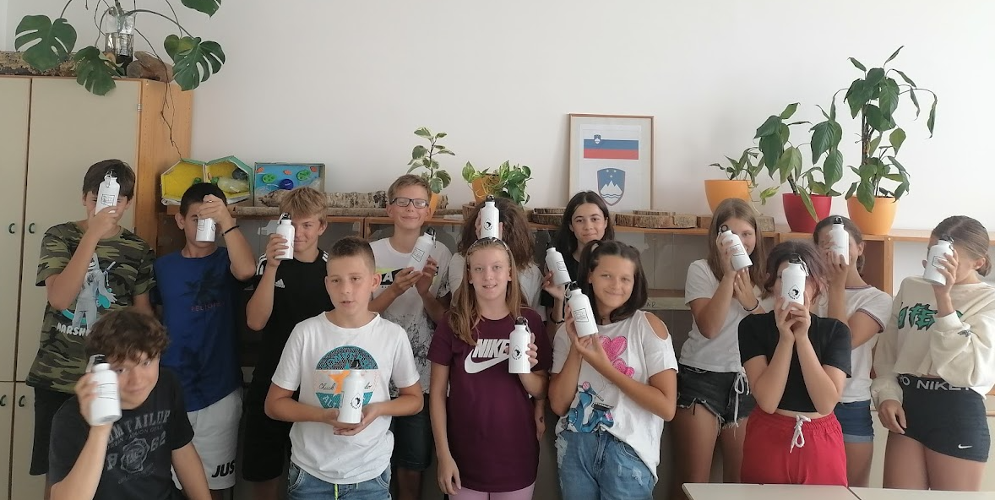
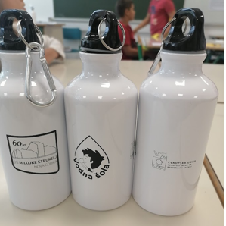
Postali smo Vodna šola (2022/23)
zapis projekta v LDN šole
vsak učenec in zaposleni dobi svoj bidonček, stekleničko
izobraževanje za učitelje
oblikovanje pravil Vodne šole
objava na spletni strani šoli

Slide 7
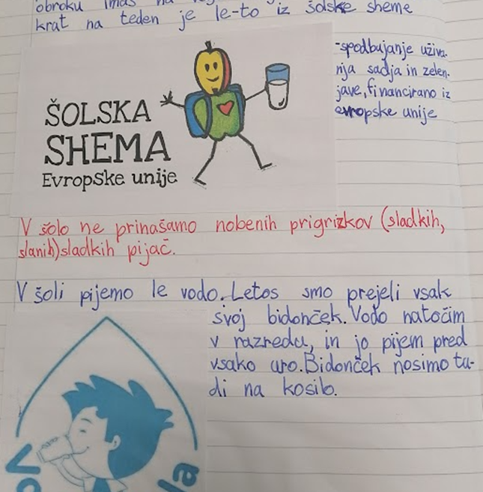
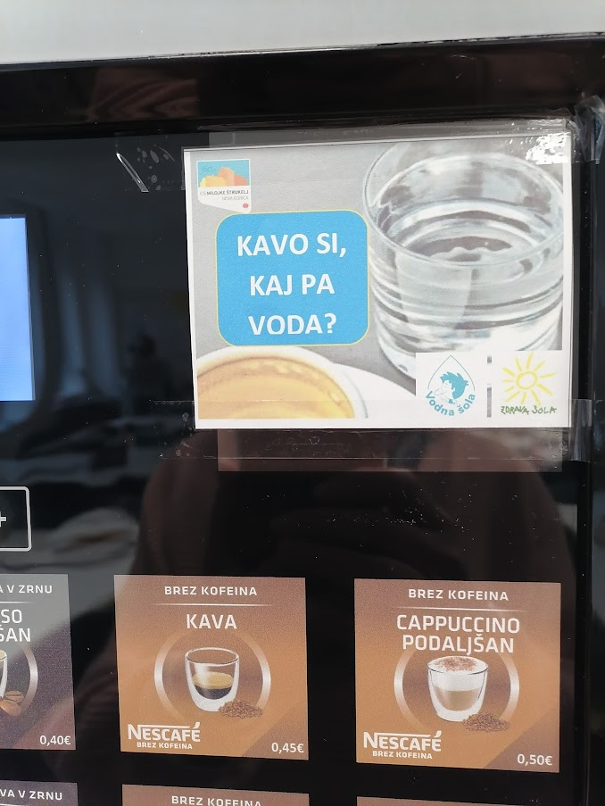
Vključevanje Vodne šole v življenje šole
pri kosilu imajo učenci svoje bidončke
TD zdrava prehrana 6.r
opomnik za zaposlene na kavomatu v zbornici (ideja ene od mentoric VŠ)
vodni dan- 25. maj 2023
(ob praznovanju 30 let Zdrave šole)

Slide 8
Ste danes že popili kaj vode?

Slide 9
Hvala za vašo pozornost!

